Slide 1

z
Notes:
ss

Slide 2
第三节课： 全连接层的前向和后向传播推导（下）

Slide 3
内容预览
回顾相关课程内容
TODO

Slide 4
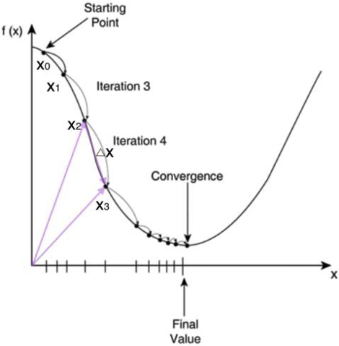
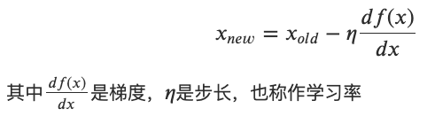
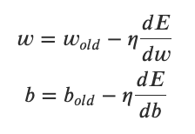
回顾相关课程内容
第二节课“判断性别”Demo需求分析和初步设计（下1）
随机梯度下降算法是什么？
随机梯度下降公式是什么？
求损失函数的极小值点的梯度下降公式是什么？
自学、展学

Slide 5
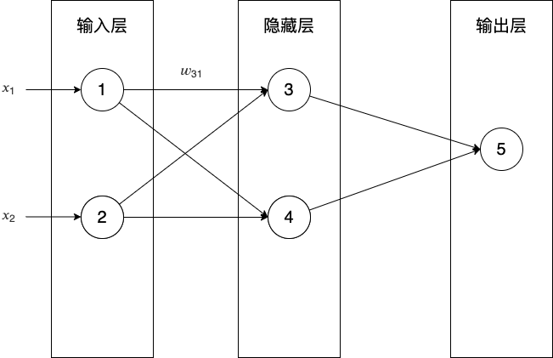
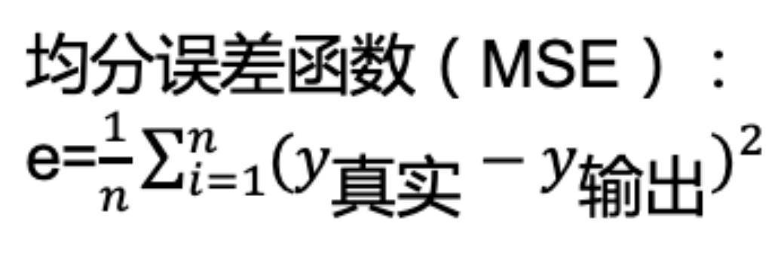
回顾相关课程内容
第二节课“判断性别”Demo需求分析和初步设计（下2）
对于“判断性别”的Demo，𝐸可以是什么函数？
自学、展学

Slide 6
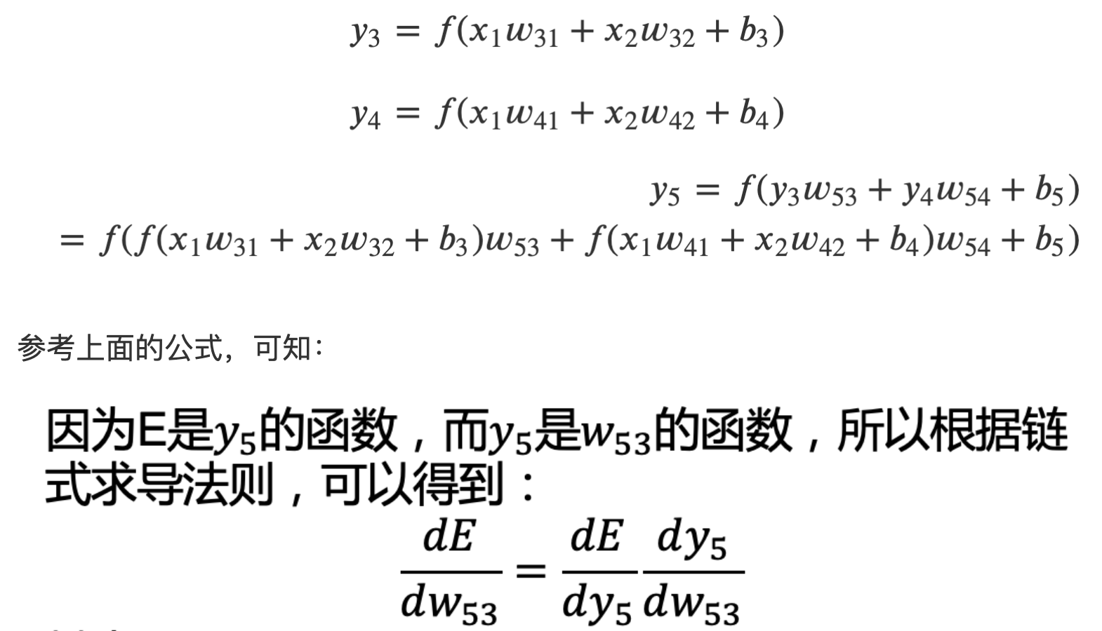
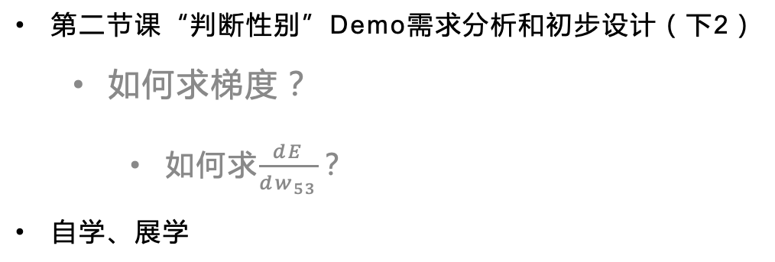
回顾相关课程内容
第二节课“判断性别”Demo需求分析和初步设计（下2）
如何求梯度？
如何求$\frac{dE}{dw_{53}}$？
自学、展学

Slide 7
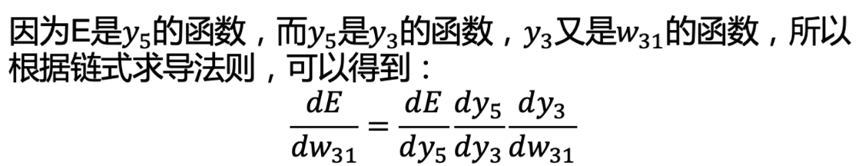

回顾相关课程内容
第二节课“判断性别”Demo需求分析和初步设计（下2）
如何求梯度？
如何求$\frac{dE}{dw_{31}}$？
自学、展学

Slide 8
主问题：如何推导全连接层的后向传播？

Slide 9
为什么要推导全连接层的后向传播？
通过训练，我们希望得到什么？
为了得到更新后的权重和偏移，需要知道什么？
“判断性别Demo”是如何实现训练的？
如何将梯度向量化？
如何推广为计算全连接层的每层的梯度向量？

Slide 10
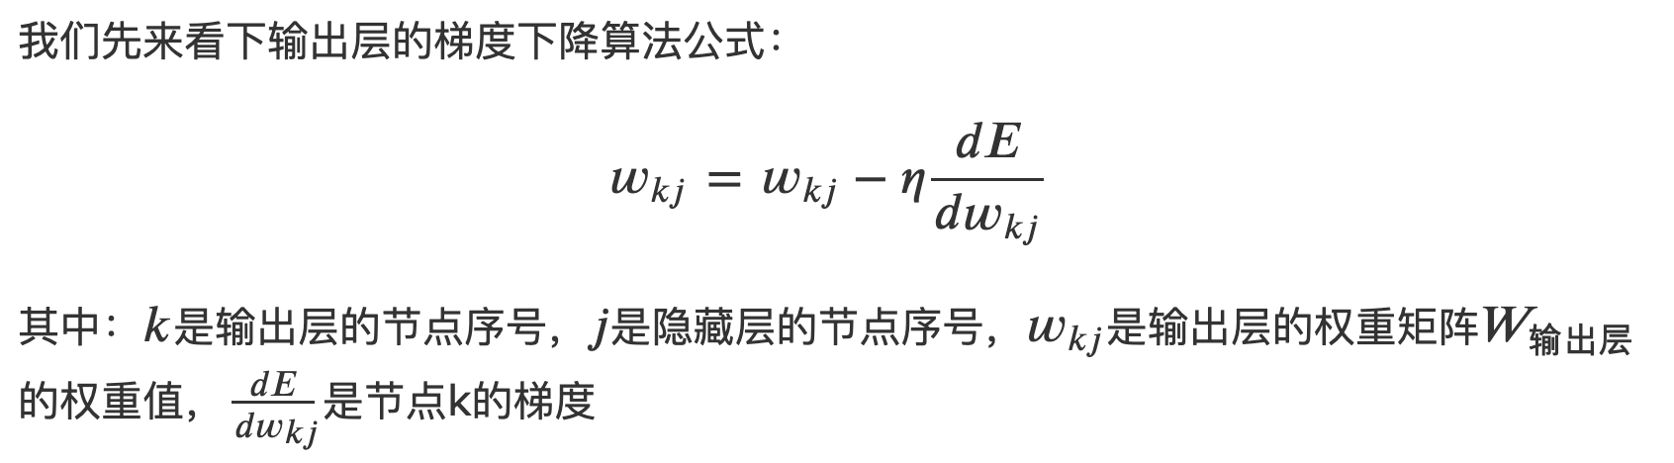
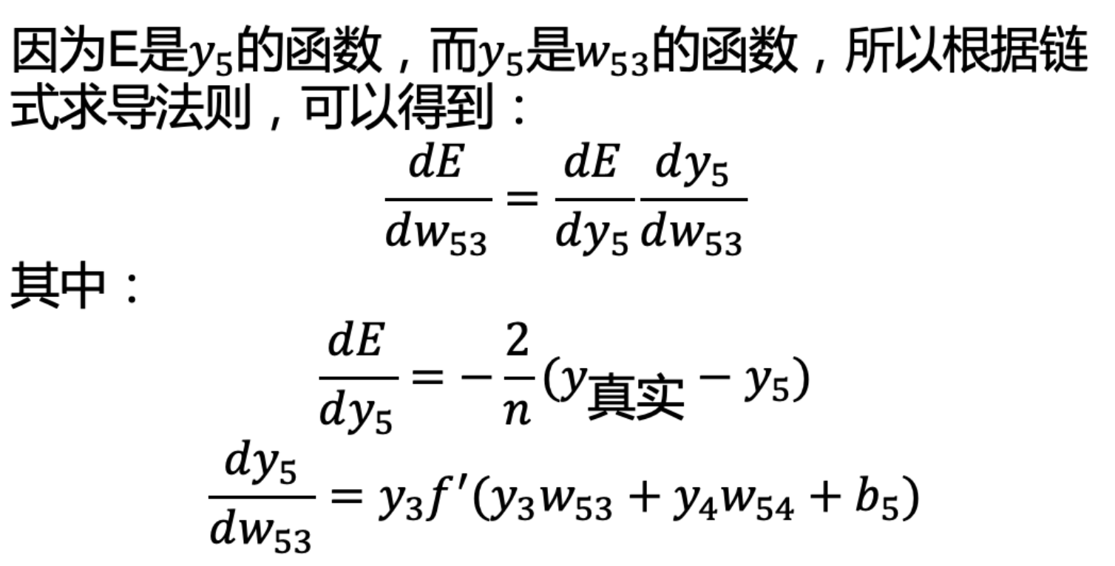
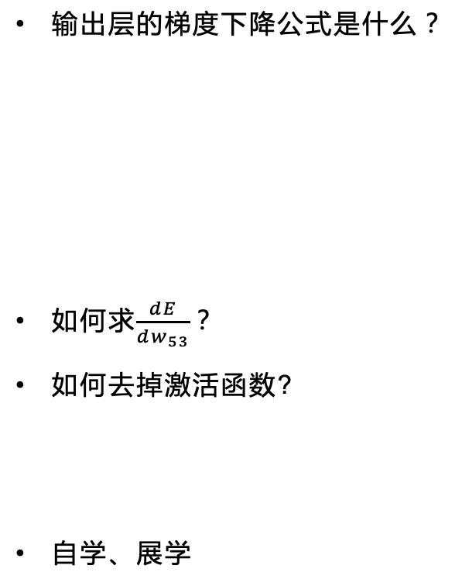
主问题：如何推导全连接层的后向传播？
输出层的梯度下降公式是什么？
如何求$\frac{dE}{dw_{53}}$？
如何去掉激活函数?
自学、展学

Slide 11
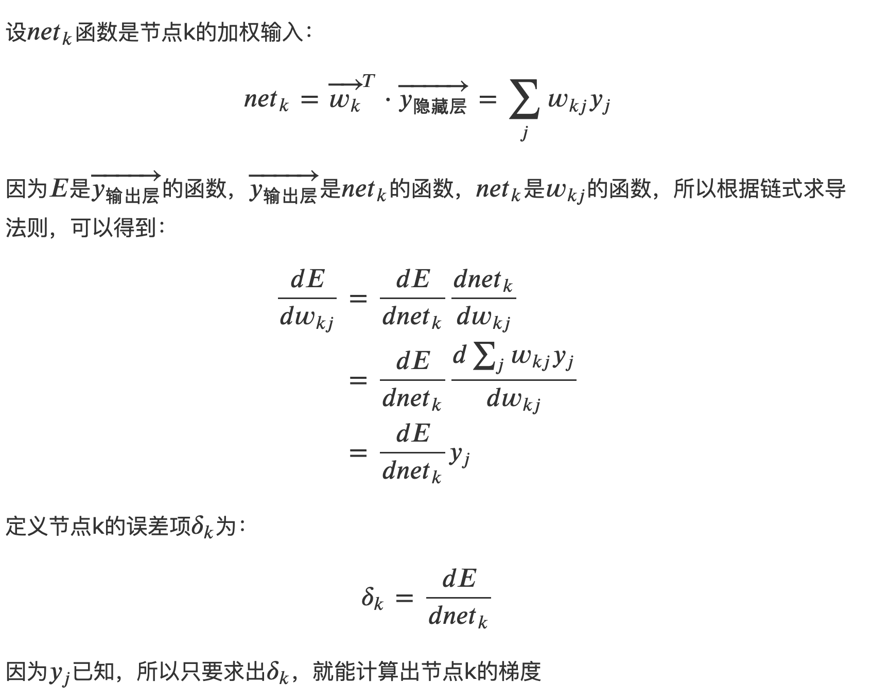

Slide 12
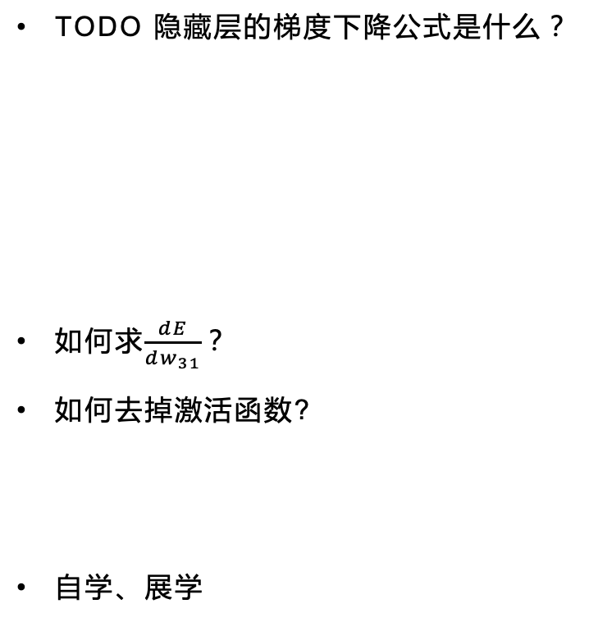
主问题：如何推导全连接层的后向传播？
TODO 隐藏层的梯度下降公式是什么？
如何求$\frac{dE}{dw_{31}}$？
如何去掉激活函数?
自学、展学

Slide 13
主问题：如何推导全连接层的后向传播？
推导输出层的误差项
自学、展学

Slide 14
主问题：如何推导全连接层的后向传播？
推导隐藏层的误差项
自学、展学

Slide 15
主问题：如何推导全连接层的后向传播？
更新梯度下降算法
自学、展学

Slide 16
主问题：如何推导全连接层的后向传播？
什么是后向传播算法？
自学、展学

Slide 17
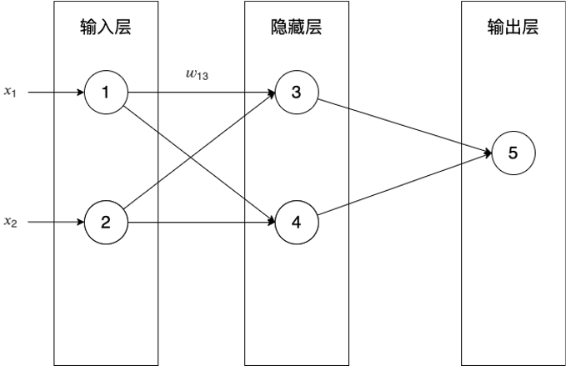
任务：实现全连接层的后向传播
请实现全连接层的后向传播的代码
使用下图的神经网络结构，运行代码
自学、互学、展学

Slide 18
任务：使用全连接层实现“判断性别Demo”

Slide 19
任务：使用全连接层实现“判断性别Demo”
请整合全连接层的前向、后向传播的代码为LinearLayer
使用全连接层实现“判断性别Demo”
自学、互学、展学

Slide 20
总结

Slide 21
总结
请回答所有主问题？
自学、展学

Slide 22
参考资料

Slide 23
下节课预告
第三节课：全连接层的前向和后向传播推导（下）

Slide 25
问答

